Slide 1



A klímastratégiák jelentősége, aktuális pályázati lehetőségek
Dr. Czira Tamás klímavédelmi és fenntarthatósági szakértő
„A Fejér Megyei Klímastratégiához kapcsolódó záró konferencia és díjátadó ünnepség”
Székesfehérvár, Megyeháza Díszterme
Fejér Megyei Önkormányzat (8000 Székesfehérvár, Szent István tér 9.)
2018. március 21.

Slide 2
Miért kell stratégia az
éghajlatváltozásra?
Kárpát-medencei létalapjaink – gazdag vízkészleteink, termőföldjeink, erdeink, változatos élővilágunk – tartós megóvása nemzetstratégiai jelentőségű.
Az éghajlatváltozás hatásai olyan komplex problémakört alkotnak, mely kihívásokra hatásos választ csak összehangolt, távlatos koncepciók adhatnak.
A klímavédelem horizontális szempontjai szinte minden gazdaságfejlesztési, regionális fejlesztési programban meg kell jelenjenek.
A klímastratégiák cél- és eszközrendszere lehetővé teszi az EU és hazai pénzügyi források éghajlatvédelmi célú felhasználásának tervezését, fókuszált megvalósítását és nyomon követését.

Slide 3
Milyen éghajlatváltozás várható Magyarországon?
középhőmérséklet
A 2021-2050 időszakra a magyarországi éves átlaghőmérsékletben 1-2,5 ºC-os emelkedésre számíthatunk
2071-2100 időszakra 2-5 ºC a becsült melegedés mértéke
A legerőteljesebb melegedés nyáron várható
A bizonytalanság mértéke meglehetősen heterogén az egyes időszakokra és évszakokra vonatkozóan

Slide 4
Milyen éghajlatváltozás
várható Magyarországon?
hőmérsékleti szélsőségek
A hőmérsékleti extrémumok jelentősen eltolódnak a melegedés irányába
A fagyos napok számának drasztikus csökkenése várható, míg a nyári napok száma hasonló nagyságrendben növekedhet
Különösen nagy problémát jelent a hőségriadós napok, valamint a forró napok számának jelentős növekedése

Slide 5
Milyen éghajlatváltozás
várható Magyarországon?
hőségriadós napok
A hőségriadós napok számának növekedése összességében azokon
a területeken lesz magasabb, ahol jelenleg is magasabb a számuk
A lokális hatásként jelentkező városi hősziget jelenséget a modellszimulációk nem mutatják ki, ezzel magyarázható Budapest és környékének alacsonyabb értékei

Slide 6
Milyen éghajlatváltozás várható Magyarországon?
átlagos csapadék
A csapadékbecslések bizonytalansága számottevően meghaladja a hőmérsékleti előrebecslések bizonytalanságát
2021-2050-re csapadékhozamokban csak kismértékű változások várhatók, melyek a legtöbb esetben nem szignifikánsak
2071-2100-ra télen összességében a csapadék mintegy 15-20%-os növekedése, nyáron pedig 10-30%-os csökkenése vetíthető előre

Slide 7
Milyen éghajlatváltozás várható Magyarországon?
szélsőséges száraz periódusok
Télen a modellszimulációk többsége csökkenő trendet valószínűsít 2071–2100-ra, amelynek mértéke meghaladja a 10%-ot
Tavasszal feltehetőleg mindkét időszakban megnövekszik majd az egymást követő száraz napok maximális száma
Nyáron 2071–2100-ra minden modell szimuláció egyértelműen a száraz napok kn. 20-25%-os növekedését valószínűsíti

Slide 8

Mi várható Magyarországon?
Ami biztos: míg az átlaghőmérséklet emelkedése 1901 óta globálisan 0,89°C, addig Magyarországra ez az érték 1,08°C. → Magyarország éghajlata a földi átlagnál nagyobb mértékben melegszik
Ami várható a XXI. század végére:
Az évi középhőmérséklet 1-2,5 fokos emelkedik;
Fagyos napok száma 30-35%-kal csökken;
Hőségriadós napok száma több, mint 30 nappal gyarapodhat;
Csapadék: télen mintegy 15-20%-os növekedés, nyáron csökkenés;
Száraz napok száma télen 10-15%-kal csökkenhet, nyáron pedig – különösen a Dunától keletre – 15-25%-kal növekedhet.
A szélsőségek várható alakulása elsősorban Magyarország középső, keleti, és délkeleti területeit érinti kedvezőtlenül, amely a területi sérülékenység vizsgálatok jelentőségére hívja fel a figyelmet.

Slide 9







Mi várható Magyarországon?
Észak-Európa
Közép-Európa
Dél-Európa
Növekvő
erdősültség
Gyarapodó erdőtüzek
?
több víz
Nagyobb bizonytalanság!
több aszály
Magasabb hozamok
Csökkenő hozamok

Slide 10


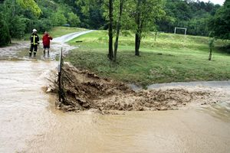
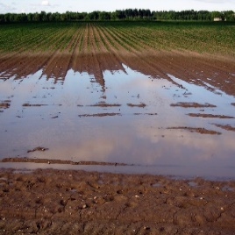

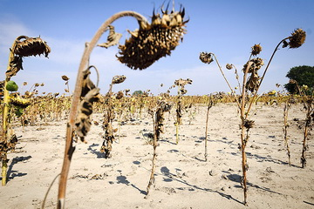
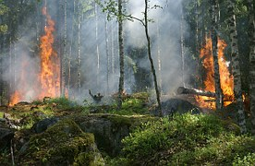
A klímaváltozás hatásai sokrétűek
Hőhullámok közegészségügyi kockázatai
Vízkár események gyakoriságának növekedése
(belvíz; villámárvíz)
Aszály és szárazodás okozta mezőgazdasági károk
Erdőtüzek gyakoriságnak, intenzitásának
növekedése
Biodiverzitás csökkenése
Kritikus infrastruktúra elemek károsodása

Slide 11

Éghajlati tervezés szerepe
Éghajlatpolitika 3 pillére
Mitigáció
Adaptáció
Szemléletformálás
Klímastratégiák célja
Kibocsátások csökkentése
Éghajlatváltozás mérséklése
Bekövetkezett károk kezelése
Felkészülés a várható hatásokra
Összhang megteremtése más fejlesztési dokumentumokkal
Klímatudatosság erősítése

Slide 12
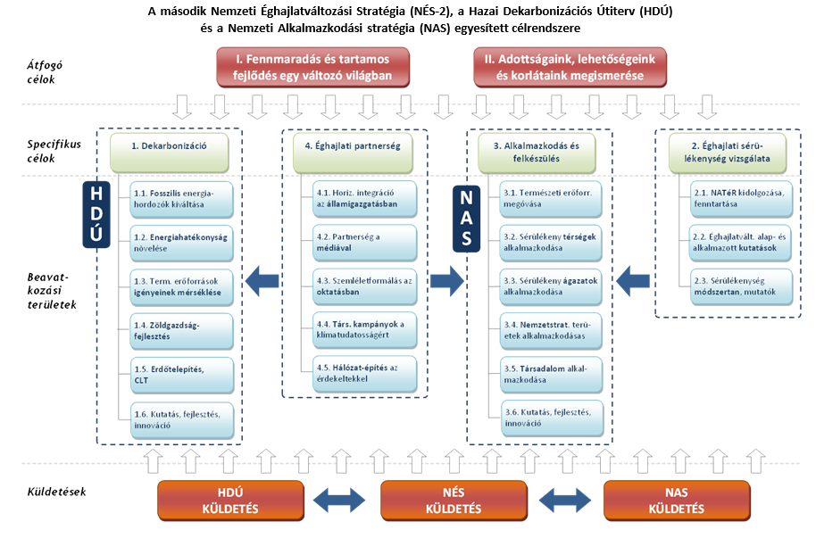
Nemzeti Éghajlatváltozási Stratégia 2.0

Slide 13
Települési szint jelentősége
Helyi alkalmazkodás a várható éghajlati hatásokhoz
a helyben jelentkező hatások megismerése és lehetőség szerinti kiküszöbölése a legeredményesebb a települési szinten lehet;
a szemléletformálási tevékenységek a legsikeresebbek (jó példák követhetők);
a közösségi tervezés előnyei a leginkább kiaknázhatók;
a helyi döntések meghozatalának és megvalósításának függvényében közvetlenül megvédhetők a helyi értékek, javítható az életminőség.

Slide 14
A települési klímastratégia
és a SECAP kapcsolata
SECAP
Klímastratégia
Szélesebb szakpolitikai kitekintés
Adat- és
indikátor és
kockázatértékelés
alapú
Mitigációs
intézkedések
Célorientált dokumentum
Feladatorientált
dokumentum
Hosszútávra
szóló, akár 2050-ig
Rövid és középtávra szóló,
2020-ig, 2030-ig
Alkalmazkodási
intézkedések
Hangsúlyosabb
szemléletformálási
célok
Jó gyakorlatok azonosítása
Szemléletformálási
intézkedések
Cselekvési terv kialakítása
Koncepcionális,
stratégiaalkotás

Slide 15
Klímastratégiai és SECAP pályázati
lehetőségek
SECAP
Helyi képviselőtestület jóváhagyása után a SECAP feltöltése magyarul vagy angolul a „Saját Covenant” oldalon
SECAP űrlap kitöltése angol nyelven (BEI és RVA eredmények összegzése, SECAP terv alkotóelemei)
Kétévente jelentés készítése az Akcióterv megvalósításáról
Pályázati kiírás:
TOP-3.2.1-16 – Önkormányzati épületek energetikai korszerűsítése
Klímastratégia
Önkormányzati képviselő testület elfogadása szükséges
Pályázati kiírás:
KEHOP-1.2.1. – Helyi klímastratégiák kidolgozása, valamint a klímatudatosságot erősítő szemléletformálás (kiírás megjelent 2018. febrárjában
A két pályázat nem zárja ki egymást!

Slide 16

Éghajlati tervezési és szemlélet-
formálási projektek egymásra épülése
a KEHOP keretében
KEHOP-1.1.0 felhívás keretében készülnek az országos adatbázisok
(pl. ÜHG adatbázis, Klímagáz adatbázishoz módszertan, Nemzeti Alkalmazkodási Térinformatikai Rendszer továbbfejlesztése)
KEHOP-1.2.0 felhívás keretében
  Klímabarát Települések Szövetségének projektje (szakmai háttértámogatás, szemléletformálás);
  Megyei klímastratégiák kidolgozása és kapcsolódó szemléletformálás
KEHOP-1.2.1 felhívás keretében helyi szintű klímastratégiák és szemléletformálás

Slide 17
KEHOP-1.2.1.
Szemléletformálás és
helyi klímastratégiák kidolgozása
Pályázható összeg: 5-20 millió forint
Egyszerűsített eljárásrend!
Szemléletformálás: projekt fő célja
  minél szélesebb körű érzékenyítés az éghajlatváltozás témakörére
  klímaváltozás megelőzéséhez és cselekvéshez minták adása
  minél több interaktív projektelem és aktív/passzív elérés
Települési klímastratégia készítése:
  Ajánlott, mint a szemléletformálás irányának kijelölése, helyi értékek/problémák azonosításának eszköze
  5000 fő felett kötelező, az alatt opcionális
  Több önkormányzat is készítheti (pl. konzorciumban) – összesített lakosságszám számít
  Klímabarát Települések Szövetsége által összeállított módszertani útmutató alapján (www.klimabarat.hu)

Slide 18
KEHOP-1.2.1.
Szemléletformálás és
helyi klímastratégiák kidolgozása
Pályázók köre
Önállóan: 1 helyi önkormányzat 1 pályázat benyújtására jogosult
Konzorciumban:
  1 helyi önkormányzat + max. 2 konzorciumi partner
  Konzorciumi partner lehet önkormányzat vagy civil szervezet
  1 civil szervezet max. 3 pályázatban lehet konzorciumi partner
  Konzorciumi szerződés csatolása a pályázathoz
Együttműködési megállapodással:
  1 helyi önkormányzat + bármennyi együttműködő partner
  Együttműködő partner lehet pl. civil szervezet, kutató intézmény, szakember, helyi önkormányzat – számukra nincs megkötés
  Együttműködési megállapodás csatolása a pályázathoz

Slide 19
Önállóan támogatható tevékenységek
KEHOP-1.2.1.
Szemléletformálás és
helyi klímastratégiák kidolgozása
helyi klímastratégia kidolgozása helyi önkormányzatok részére
intézményi, települési illetve több településen átívelő, interaktív tematikus szemléletformálási programsorozatok szervezése és lebonyolítása;
települési figyelemfelhívó akciók megvalósítása;
helyi szereplők szemléletformálása, ennek keretében: tájékoztató előadások/workshopok/fórumok szervezése és lebonyolítása a projektben érintett intézmények munkavállalói számára;
gyakorlatorientált ismereteket átadó, pozitív, a mindennapos tevékenységekbe integrálható, jól alkalmazható példákat közvetítő térségi és helyi tanulmányi versenyek szakmai előkészítése és lebonyolítása.

Slide 20
Választható, önállóan nem támogatható tevékenységek
KEHOP-1.2.1.
Szemléletformálás és
helyi klímastratégiák kidolgozása
Gyakorlatban hasznosítható ismeretek és tudás átadására alkalmas szakkörök szervezése és lebonyolítása
A települési programsorozathoz és figyelemfelkeltő akcióhoz kapcsolódó médiakampányok megszervezése és lebonyolítása
Ismeretterjesztést célzó kiadványok kidolgozása, terjesztése
Szakirányú tanulmányi kirándulások, szakmai tanulmányutak megszervezése és lebonyolítása, azokon való részvétel támogatása
A projektgazda honlapján belül a projekt számára aloldal létrehozása
Térségi vagy helyi rendezvényeken a klímatudatos szemlélet fontosságát népszerűsítő kreatív és játékos foglalkozások szervezése és lebonyolítása gyermekek számára
A gyakorlati tanulást elősegítő, a célcsoport aktivitására építő, demonstrációs elemeket tartalmazó ismeretterjesztő bemutatóhely kialakítása

Slide 21
Támogatási keretek
KEHOP-1.2.1.
Szemléletformálás és
helyi klímastratégiák kidolgozása
5-20 millió Ft Az elszámolható költségek szempontjából az alábbi korlátozó tényezők jelentkeznek:
1. Projektelőkészítés: max. projektköltség 7 %-a
2. Közbeszerzés: max. projektköltség 1%-a
3. Projektmenedzsment: max. projektköltség 2,5%-a
4. Helyi klímastratégia: 50.000 főnél népesebb településeken max. bruttó 3 millió Ft 50.000 fő alatti településeken: max. bruttó 2 millió Ft
5. Szemléletformálás: aktív elérés: max. 4500 Ft/fő
passzív elérés: max. 500 Ft/fő
kiadványok (terjesztéssel együtt): max. projektköltség 10%-a
médiakampány: max. projektköltség 20%-a
bemutatóhely kialakítása: max. projektköltség 20%-a
Finanszírozás formája: utófinanszírozás, de önkormányzatoknak 100% előleg nyújtható, és a támogatásintenzitás is 100%!

Slide 22
Benyújtási határnapok
KEHOP-1.2.1.
Szemléletformálás és
helyi klímastratégiák kidolgozása
 | Támogatási kérelmek benyújtásának időtartama | Támogatási kérelem benyújtására jogosultak köre
1. | 2018. április 1. – 2018. május 1. | Budapest kerületei, valamint a megyei jogú városok, illetve ezek által vezetett konzorciumok
2. | 2018. május 2. – 2018. június 1. | Helyi önkormányzatok, helyi önkormányzati társulások, illetve konzorciumok
3. | 2018. június 2. – 2018. július 1. | Helyi önkormányzatok, helyi önkormányzati társulások, illetve konzorciumok
4. | 2018. július 2. – 2018. augusztus 1. | Helyi önkormányzatok, helyi önkormányzati társulások, illetve konzorciumok
5. | 2018. augusztus 2. – 2018. szeptember 1. | Helyi önkormányzatok, helyi önkormányzati társulások, illetve konzorciumok
6. | 2018. szeptember 2. – 2018. október 1. | Helyi önkormányzatok, helyi önkormányzati társulások, illetve konzorciumok
7. | 2018. október 2. – 2020. április 1. | Helyi önkormányzatok, helyi önkormányzati társulások, illetve konzorciumok

Slide 23
Köszönöm a figyelmet!
tamas.czira@klimabarat.hu
cziratom@gmail.com
Készült a
KEHOP-1.2.0-15-2016-00001 azonosító számú
„Szakmai háttértámogatás biztosítása és koordináció a helyi klímastratégiákban” c. projekt keretében

